Slide 1
ISPEF – UNIVERSIDAD DE MONTERREY – UNIVERSIDAD DE FLORENCIA
DIVISIÓN DE EDUCACIÓN Y HUMANIDADES
DEPARTAMENTO DE HUMANIDADES
PROBLEMAS DE APRENDIZAJE
Problemas de Aprendizaje
Prof. Fausto Presutti
Mónica García Fernández 247452
Mariana Gabriela Peña García 167040
Daniela Villarreal Zambrano 159260
Edith Garza Villarreal 130677
Florencia, Italia; 21 de julio de 2010

Slide 2
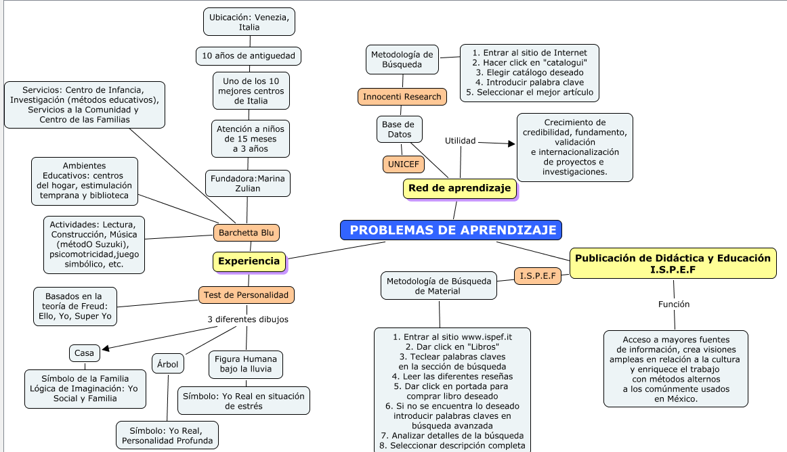
S
Í
N
T
E
S
I
S

Slide 3
Í N D I C E
UNIVERSIDAD DE MONTERREY – ISPEF – UNIVERSIDAD DE FLORENCIA
Problemas de Aprendizaje: Lógica Emocional, Inteligencias Múltiples y Estilos Cognitivos en el Desarrollo Educativo de Aprendizaje
PARTE 1 – EXPERIENCIA: Barchetta Blu
Introducción
Tren de Florencia –Venecia
Esperando a Marina Zulian fundadora de Barchetta Blu
Acogida
Conociendo a Barchetta Blu
Historia de Barchetta Blu
Centro de Infancia
Mapa de Instalaciones
Ambientes Educativos
Actividades del Centro de Infancia
Centros de Infancia en Casa
Métodos Educativos de Barchetta Blu
Servicios de la comunidad y centros de la familia
Ludotecas
Bibliotecas
Laboratorios
Proyecto Momart
Folletos y panfletos de la Barchetta Blu
Cuentos diseñados por la Barchetta Blu
Actividades diseñadas por la Barchetta Blu
Dominó con alfabeto Braille
Memorama de los seis sentidos
Familia en juego
Contexto en el que se encuentra la Asociación
Barchetta Blu
Caminando por Venecia
Plaza San Marcos
Paseo en Góndola con Mauro
Visita ´Romántica en Verona “Casa de Julieta”
Hard Rock
Visita a Murano
Fiesta del Redentore
Mónica García Fernández 247452; Mariana Gabriela Peña García 167040;
Daniela Villarreal Zambrano 159260; Edith Garza Villarreal 130677 Prof. Fausto Presutti

Slide 4
Í N D I C E
UNIVERSIDAD DE MONTERREY – ISPEF – UNIVERSIDAD DE FLORENCIA
Problemas de Aprendizaje: Lógica Emocional, Inteligencias Múltiples y Estilos Cognitivos en el Desarrollo Educativo de Aprendizaje
PARTE 2 – EXPERIENCIA: Test de Personalidad
Introducción
Especificaciones
La Casa
El Árbol
Figura Humana en Lluvia
PARTE 3 – Red de Aprendizaje
Paso1: Página web
Paso 2: Apartado para búsqueda de libros.
Paso 3: Búsqueda rápida.
Paso 4: Escoger libro predeterminado.
Paso 5: Comprar el libro.
Paso 6: Búsqueda Avanzada
Paso 7: Libro, costo y pequeña reseña de libro.
Paso 8: Reseña completa del libro.
PARTE 4 – Publicaciones de Educación y Didáctica del I.S.P.E.F.
Paso1: Página web
Paso 2: Apartado para búsqueda de libros.
Paso 3: Búsqueda rápida.
Paso 4: Escoger libro predeterminado.
Paso 5: Comprar el libro.
Paso 6: Búsqueda Avanzada
Paso 7: Libro, costo y pequeña reseña de libro.
Paso 8: Reseña completa del libro.
PARTE 5 – Conclusiones Finales Grupales
Conclusión Grupal Final
Mónica García Fernández 247452; Mariana Gabriela Peña García 167040;
Daniela Villarreal Zambrano 159260; Edith Garza Villarreal 130677 Prof. Fausto Presutti

Slide 5
PARTE 1 – EXPERIENCIA: Barchetta Blu
UNIVERSIDAD DE MONTERREY – ISPEF – UNIVERSIDAD DE FLORENCIA
Problemas de Aprendizaje: Lógica Emocional, Inteligencias Múltiples y Estilos Cognitivos en el Desarrollo Educativo de Aprendizaje
Mónica García Fernández 247452; Mariana Gabriela Peña García 167040;
Daniela Villarreal Zambrano 159260; Edith Garza Villarreal 130677 Prof. Fausto Presutti

Slide 6
DOCUMENTACIÓN VISITA A VENECIA
ISPEF – UNIVERSIDAD DE MONTERREY – UNIVERSIDAD DE FLORENCIA
DIVISIÓN DE EDUCACIÓN Y HUMANIDADES
DEPARTAMENTO DE HUMANIDADES

Slide 7
INTRODUCCIÓN
UNIVERSIDAD DE MONTERREY – ISPEF – UNIVERSIDAD DE FLORENCIA
Problemas de Aprendizaje: Lógica Emocional, Inteligencias Múltiples y Estilos Cognitivos en el Desarrollo Educativo de Aprendizaje
En el presente trabajo se verá reflejada una experiencia educativa que fue destinada a un grupo de jóvenes estudiantes de la Universidad de Monterrey (UDEM), las cuales realizan un viaje de estudios a la Universidad de Florencia (ISPEF) en Italia.
En el grupo total de intercambio se encuentran estudiantes de las carreras de:
Lic. en Ciencias de la Educación
Lic. en Psicopedagogía
Lic. en Psicología
Estudios Internacionales
El profesor a cargo de la materia Fausto Presutti, arregló una visita con una asociación llamada “Barchetta Blu”, la cual se encuentra en Venecia.
Las jóvenes que asisten son lic. en Ciencias de la Educación y son: Daniela Villarreal, Mariana Peña, Beatriz Elizondo, Aurora Frías, Jessica Terrazas, Mónica García y como acompañante la profesora Josefina Ibarra.
Mónica García Fernández 247452; Mariana Gabriela Peña García 167040;
Daniela Villarreal Zambrano 159260; Prof. Fausto Presutti

Slide 8
TREN FLORENCIA - VENECIA
UNIVERSIDAD DE MONTERREY – ISPEF – UNIVERSIDAD DE FLORENCIA
Problemas de Aprendizaje: Lógica Emocional, Inteligencias Múltiples y Estilos Cognitivos en el Desarrollo Educativo de Aprendizaje
Mónica García Fernández 247452; Mariana Gabriela Peña García 167040;
Daniela Villarreal Zambrano 159260; Prof. Fausto Presutti

Slide 9
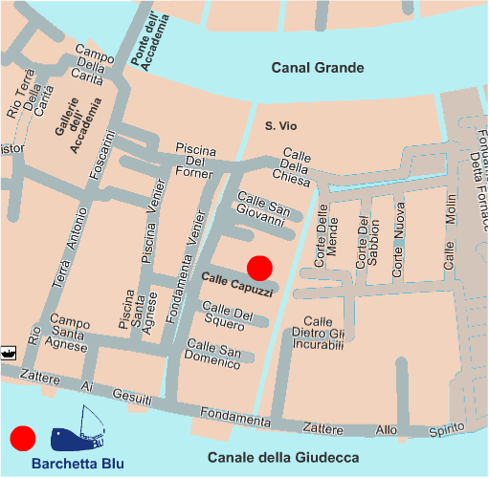
ESPERANDO MARINA ZULIAN FUNDADORA DE BARCHETTA BLU
UNIVERSIDAD DE MONTERREY – ISPEF – UNIVERSIDAD DE FLORENCIA
Problemas de Aprendizaje: Lógica Emocional, Inteligencias Múltiples y Estilos Cognitivos en el Desarrollo Educativo de Aprendizaje
Mónica García Fernández 247452; Mariana Gabriela Peña García 167040;
Daniela Villarreal Zambrano 159260; Prof. Fausto Presutti

Slide 10
ACOGIDA
UNIVERSIDAD DE MONTERREY – ISPEF – UNIVERSIDAD DE FLORENCIA
Problemas de Aprendizaje: Lógica Emocional, Inteligencias Múltiples y Estilos Cognitivos en el Desarrollo Educativo de Aprendizaje
Nos dieron la bienvenida a Barchetta Blu
Mónica García Fernández 247452; Mariana Gabriela Peña García 167040;
Daniela Villarreal Zambrano 159260; Prof. Fausto Presutti

Slide 11
CONOCIENDO A BARCHETTA BLU
UNIVERSIDAD DE MONTERREY – ISPEF – UNIVERSIDAD DE FLORENCIA
Problemas de Aprendizaje: Lógica Emocional, Inteligencias Múltiples y Estilos Cognitivos en el Desarrollo Educativo de Aprendizaje
Ella es: Marina Zulian
creadora de esta Asociación no lucrativa.
Misión: “Queremos un viaje para hacer crecer a un niño”
Mónica García Fernández 247452; Mariana Gabriela Peña García 167040;
Daniela Villarreal Zambrano 159260; Prof. Fausto Presutti

Slide 12
HISTORIA DE BARCHETTA BLU
UNIVERSIDAD DE MONTERREY – ISPEF – UNIVERSIDAD DE FLORENCIA
Problemas de Aprendizaje: Lógica Emocional, Inteligencias Múltiples y Estilos Cognitivos en el Desarrollo Educativo de Aprendizaje
Barchetta Blu es una Asociación Educativa sin fines de lucro.
Nación hace 10 años, comenzó como iniciativa de Marina Zulian al quererle birndar una educación de calidad a su hijo Tomaso.
Se encuentra dentro de los mejores 10 centros del país dedicados a educación infantil.
Presta los siguientes servicios:
Centro de Infancia
Métodos Educativos de Barchetta Blu
Servicios a la Comunidad y centro de las familias.
Mónica García Fernández 247452; Mariana Gabriela Peña García 167040;
Daniela Villarreal Zambrano 159260; Prof. Fausto Presutti

Slide 13
HISTORIA DE BARCHETTA BLU
UNIVERSIDAD DE MONTERREY – ISPEF – UNIVERSIDAD DE FLORENCIA
Problemas de Aprendizaje: Lógica Emocional, Inteligencias Múltiples y Estilos Cognitivos en el Desarrollo Educativo de Aprendizaje
El nombre de esta asociación se debe a que en un principio no tenían un lugar donde llevar a cabo la estimulación de los niños, por lo que un padre de familia donó un contenedor en forma de barca azul de plástico, en la que dentro estaban los niños y se les ponían diversos materiales como agua, arena u otros elementos que les ayudaba a desarrollar sus capacidades.
Mónica García Fernández 247452; Mariana Gabriela Peña García 167040;
Daniela Villarreal Zambrano 159260; Prof. Fausto Presutti

Slide 14
CENTRO DE INFANCIA
UNIVERSIDAD DE MONTERREY – ISPEF – UNIVERSIDAD DE FLORENCIA
Problemas de Aprendizaje: Lógica Emocional, Inteligencias Múltiples y Estilos Cognitivos en el Desarrollo Educativo de Aprendizaje
Servicios Infantiles de (15 meses – 3 años)
Horario de entrada: 8:30 a.m. – 9:30 a.m. (tiempo libre)
Centros: Lectura, Construcción, Juego Simbólico, Música / Estimulación (Psicomotricidad)
Biblioteca (Escuchar, Leer, Construir y Tocar)
Mónica García Fernández 247452; Mariana Gabriela Peña García 167040;
Daniela Villarreal Zambrano 159260; Prof. Fausto Presutti

Slide 15
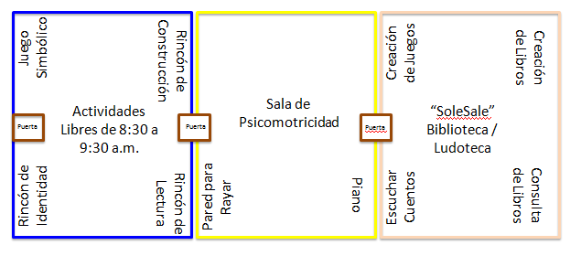
MAPA DE LAS INSTALACIONES
UNIVERSIDAD DE MONTERREY – ISPEF – UNIVERSIDAD DE FLORENCIA
Problemas de Aprendizaje: Lógica Emocional, Inteligencias Múltiples y Estilos Cognitivos en el Desarrollo Educativo de Aprendizaje
Mónica García Fernández 247452; Mariana Gabriela Peña García 167040;
Daniela Villarreal Zambrano 159260; Prof. Fausto Presutti

Slide 16
AMBIENTES EDUCATIVOS
UNIVERSIDAD DE MONTERREY – ISPEF – UNIVERSIDAD DE FLORENCIA
Problemas de Aprendizaje: Lógica Emocional, Inteligencias Múltiples y Estilos Cognitivos en el Desarrollo Educativo de Aprendizaje
Mónica García Fernández 247452; Mariana Gabriela Peña García 167040;
Daniela Villarreal Zambrano 159260; Prof. Fausto Presutti

Slide 17
AMBIENTES EDUCATIVOS
UNIVERSIDAD DE MONTERREY – ISPEF – UNIVERSIDAD DE FLORENCIA
Problemas de Aprendizaje: Lógica Emocional, Inteligencias Múltiples y Estilos Cognitivos en el Desarrollo Educativo de Aprendizaje
Primer salón el cual esta dividido en cuatro centros.
Este centro es el del hogar, donde se pueden ver elementos que hay en una casa.
Un ejemplo de esto es la cocina y el comendor para los niños.
Mónica García Fernández 247452; Mariana Gabriela Peña García 167040;
Daniela Villarreal Zambrano 159260; Prof. Fausto Presutti

Slide 18
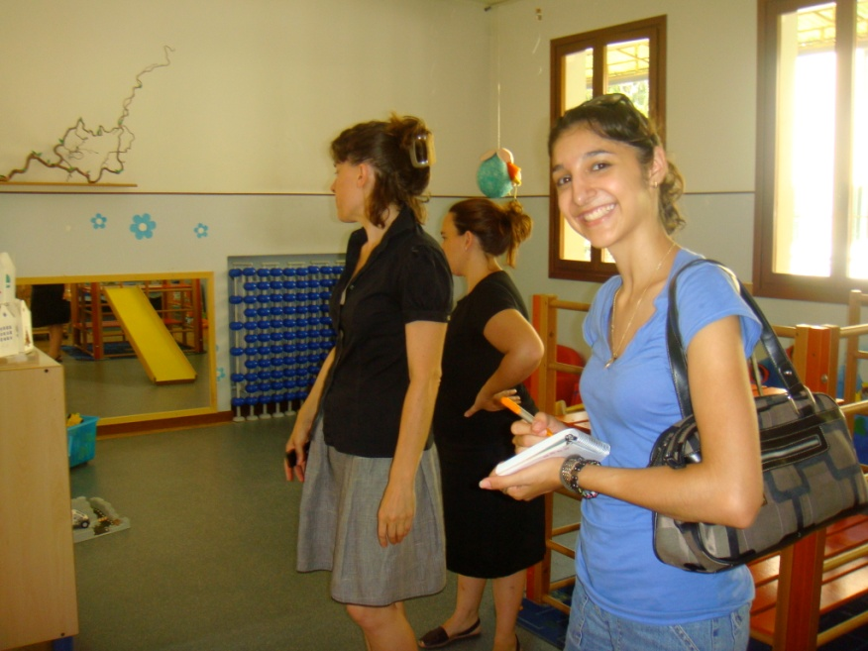
AMBIENTES EDUCATIVOS
UNIVERSIDAD DE MONTERREY – ISPEF – UNIVERSIDAD DE FLORENCIA
Problemas de Aprendizaje: Lógica Emocional, Inteligencias Múltiples y Estilos Cognitivos en el Desarrollo Educativo de Aprendizaje
Este centro es un lugar donde el niño va creando se va reconociendo, por lo que hay un espejo, para que se pueda ver.
También hay carriolas, sillones y banquitos para que desarrollen su identidad por medio del juego de roles.
Mónica García Fernández 247452; Mariana Gabriela Peña García 167040;
Daniela Villarreal Zambrano 159260; Prof. Fausto Presutti

Slide 19
AMBIENTES EDUCATIVOS
UNIVERSIDAD DE MONTERREY – ISPEF – UNIVERSIDAD DE FLORENCIA
Problemas de Aprendizaje: Lógica Emocional, Inteligencias Múltiples y Estilos Cognitivos en el Desarrollo Educativo de Aprendizaje
Este es un segundo salón el cual esta adaptado para dar estimulación temprana.
El área que más se busca desarrollar es la motricidad, tanto fina como gruesa.
Además tiene cojines, escaleras y estructuras de madera que ayudaban a cumplir su objetivo.
Mónica García Fernández 247452; Mariana Gabriela Peña García 167040;
Daniela Villarreal Zambrano 159260; Prof. Fausto Presutti

Slide 20
AMBIENTES EDUCATIVOS
UNIVERSIDAD DE MONTERREY – ISPEF – UNIVERSIDAD DE FLORENCIA
Problemas de Aprendizaje: Lógica Emocional, Inteligencias Múltiples y Estilos Cognitivos en el Desarrollo Educativo de Aprendizaje
Mónica García Fernández 247452; Mariana Gabriela Peña García 167040;
Daniela Villarreal Zambrano 159260; Edith Garza Villarreal 130677 Prof. Fausto Presutti

Slide 21
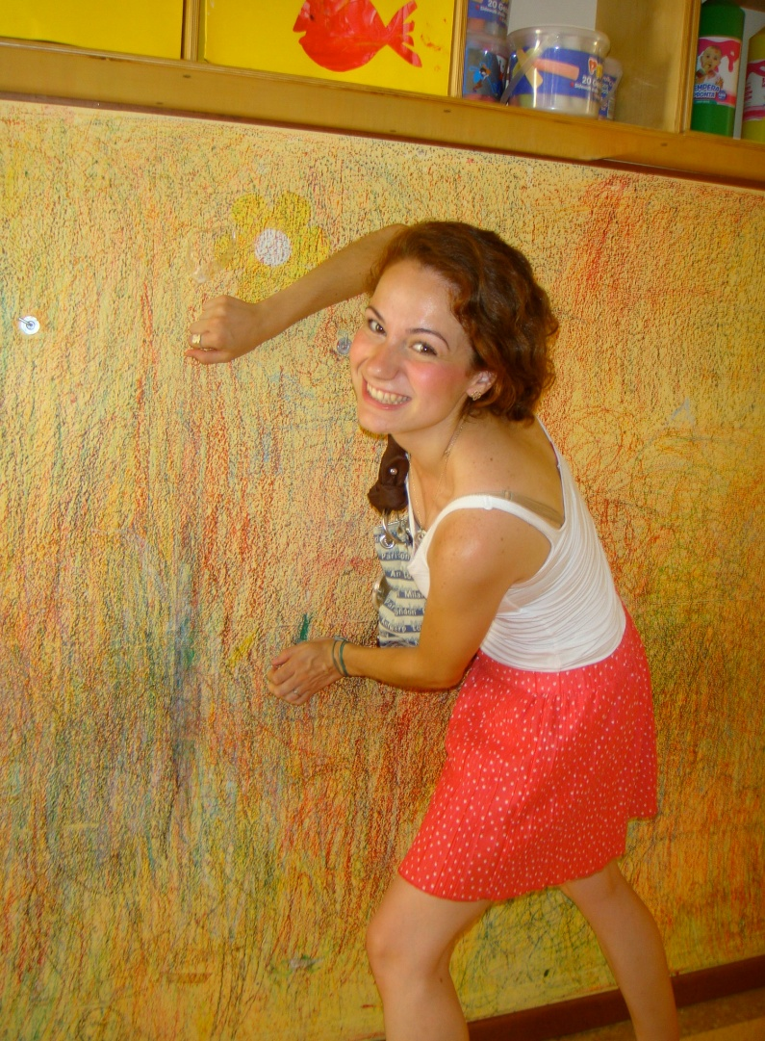
AMBIENTES EDUCATIVOS
UNIVERSIDAD DE MONTERREY – ISPEF – UNIVERSIDAD DE FLORENCIA
Problemas de Aprendizaje: Lógica Emocional, Inteligencias Múltiples y Estilos Cognitivos en el Desarrollo Educativo de Aprendizaje
Este es un área del primer salón, donde el alumno puede rayar en la pared, pero solo en esta, y al ir pasando el tiempo, se han creado varios dibujos.
En esa pared se pueden ver, un sol, una flor, un árbol, entre otros.
Mónica García Fernández 247452; Mariana Gabriela Peña García 167040;
Daniela Villarreal Zambrano 159260; Edith Garza Villarreal 130677 Prof. Fausto Presutti

Slide 22
AMBIENTES EDUCATIVOS
UNIVERSIDAD DE MONTERREY – ISPEF – UNIVERSIDAD DE FLORENCIA
Problemas de Aprendizaje: Lógica Emocional, Inteligencias Múltiples y Estilos Cognitivos en el Desarrollo Educativo de Aprendizaje
Esta es un área donde el niño puede llegar y tomar un libro para leer u observar las ilustraciones.
En este espacio hay alfombra y almohadas para que pueda acomodarse a leer.
Mónica García Fernández 247452; Mariana Gabriela Peña García 167040;
Daniela Villarreal Zambrano 159260; Edith Garza Villarreal 130677 Prof. Fausto Presutti

Slide 23
AMBIENTES EDUCATIVOS
UNIVERSIDAD DE MONTERREY – ISPEF – UNIVERSIDAD DE FLORENCIA
Problemas de Aprendizaje: Lógica Emocional, Inteligencias Múltiples y Estilos Cognitivos en el Desarrollo Educativo de Aprendizaje
En esta área los niños pueden construir sus materiales, pueden hacer instrumentos musicales, construir cosas que se imaginan y también hay materiales para moldear, como plastilina.
Aquí se puede observar palitos de madera, sonaja con taparroscas, pelotas de filtro, cascabeles, miniboliches, collares de pasta, entre otros.
Mónica García Fernández 247452; Mariana Gabriela Peña García 167040;
Daniela Villarreal Zambrano 159260; Edith Garza Villarreal 130677 Prof. Fausto Presutti

Slide 24
ACTIVIDADES DEL CENTRO DE INFANCIA
UNIVERSIDAD DE MONTERREY – ISPEF – UNIVERSIDAD DE FLORENCIA
Problemas de Aprendizaje: Lógica Emocional, Inteligencias Múltiples y Estilos Cognitivos en el Desarrollo Educativo de Aprendizaje
Estimulación mediante materiales hechos con productos reciclados y objetos de la vida diaria
Mónica García Fernández 247452; Mariana Gabriela Peña García 167040;
Daniela Villarreal Zambrano 159260; Prof. Fausto Presutti

Slide 25
UNIVERSIDAD DE MONTERREY – ISPEF – UNIVERSIDAD DE FLORENCIA
Problemas de Aprendizaje: Lógica Emocional, Inteligencias Múltiples y Estilos Cognitivos en el Desarrollo Educativo de Aprendizaje
ACTIVIDADES DEL CENTRO DE INFANCIA
Para la Barchetta Blu es muy importante el desarrollo de la música por medio del Método Suzuki, el cual es una forma de aprender a tocar un instrumento. Crecer con la música - jugando con el método Suzuki partir de 3 años "Jugar es como hablar" es la frase que mejor expresa la filosofía del método Suzuki. Se puede decir, porque es a través de la escucha, la imitación, y confirma los estímulos continua de los adultos que el niño comienza a realizar decir palabra, va de los simple a lo complejo y complicado.
Así mismo, el método Suzuki desarrolla la capacidad de hablar a través del instrumento, por lo que el ambiente musical debe presentarse tan pronto sea posible. Todos los niños pueden jugar y todos son talentosos. "Si todos los padres ponen la atención sobre la verdadera naturaleza de sus hijos y proporcionan un entorno adecuado, todos los niños podrán alcanzar los niveles de habilidad extraordinarios. A menudo se nos induce a creer que el talento es algo que la naturaleza da, mientras que la naturaleza es algo que se desarrolla. "
Mónica García Fernández 247452; Mariana Gabriela Peña García 167040;
Daniela Villarreal Zambrano 159260; Prof. Fausto Presutti

Slide 26
CENTROS DE INFANCIA EN CASA
UNIVERSIDAD DE MONTERREY – ISPEF – UNIVERSIDAD DE FLORENCIA
Problemas de Aprendizaje: Lógica Emocional, Inteligencias Múltiples y Estilos Cognitivos en el Desarrollo Educativo de Aprendizaje
“Nidi in Famiglia” estancias fuera del centro de Barchetta Blu
1 educadora por 3 niños
3 familias hacen un contrato y adecuan una habitación de su casa con los centros necesarios
Para alumnos desde los 8 meses (es un lugar acogedor que ayuda a la socialización)
Grupos mixtos de edades
Mónica García Fernández 247452; Mariana Gabriela Peña García 167040;
Daniela Villarreal Zambrano 159260; Prof. Fausto Presutti

Slide 27
MÉTODOS EDUCATIVOS DE BARCHERTTA BLU
UNIVERSIDAD DE MONTERREY – ISPEF – UNIVERSIDAD DE FLORENCIA
Problemas de Aprendizaje: Lógica Emocional, Inteligencias Múltiples y Estilos Cognitivos en el Desarrollo Educativo de Aprendizaje
Los educador como regla fundamental, deben probar todos los materiales antes de dárselos a los niños.
Documentación: El educador debe de observar a los niños y registrar sus avances, ya que sus acciones aportan mucha información valiosa.
Publicaciones anuales en cds, dvds, bookmarks, etc. (incremento de credibilidad)
Fundamentos Teóricos:
Bruno Munari (dime y lo olvido, ensñeñame y lo recuerdo, involùcrame y lo aprendo) Arte y creatividad.
Elinor Goldschmied (cesto del tesoro, cuentos) Educación para el juego.
Gianni Rondari: lenguaje, fábulas y creatividad
Método: Descubrimiento Guiado
Mónica García Fernández 247452; Mariana Gabriela Peña García 167040;
Daniela Villarreal Zambrano 159260; Prof. Fausto Presutti

Slide 28
SERVICIOS A LA COMUNIDAD Y CENTRO DE LAS FAMILIAS
UNIVERSIDAD DE MONTERREY – ISPEF – UNIVERSIDAD DE FLORENCIA
Problemas de Aprendizaje: Lógica Emocional, Inteligencias Múltiples y Estilos Cognitivos en el Desarrollo Educativo de Aprendizaje
LUDOTECAS
BIBLIOTECAS
LABORATORIOS
Aplicación y fomento de diversas actividades culturales que involucren la estimulación y el desarrollo del infante así como el trabajo de maestros y padres de familia.
Mónica García Fernández 247452; Mariana Gabriela Peña García 167040;
Daniela Villarreal Zambrano 159260; Prof. Fausto Presutti

Slide 29
LUDOTECAS
UNIVERSIDAD DE MONTERREY – ISPEF – UNIVERSIDAD DE FLORENCIA
Problemas de Aprendizaje: Lógica Emocional, Inteligencias Múltiples y Estilos Cognitivos en el Desarrollo Educativo de Aprendizaje
Espacios donde los niños aprenden jugando.
Ludoteca SoleSale.
La ludoteca SoleSale es un espacio de juego para el niño hasta diez años y sus padres o abuelos que les acompañen y jugar con ellos, y es también un lugar para la reunión entre los padres.
Todos son libres de utilizar juegos, libros y todo el material disponible en las áreas públicas administradas por una educación que acepta a niños y adultos, fomentando las relaciones, que ofrece actividades estructuradas y mantener el orden en las habitaciones.
La ludoteca es un lugar acogedor para que los niños jueguen y los padres a permanecer juntos, jugar, jugar algunos activos y crear con la imaginación.
Mónica García Fernández 247452; Mariana Gabriela Peña García 167040;
Daniela Villarreal Zambrano 159260; Prof. Fausto Presutti

Slide 30
BIBLIOTECAS
UNIVERSIDAD DE MONTERREY – ISPEF – UNIVERSIDAD DE FLORENCIA
Problemas de Aprendizaje: Lógica Emocional, Inteligencias Múltiples y Estilos Cognitivos en el Desarrollo Educativo de Aprendizaje
BibliotecaRagazzi
La Biblioteca de los Niños BarchettaBlu tiene por objeto medir a los niños y los niños, pero también se convertirá en un espacio de encuentro para grupos de lectores. Una consulta abierta y la lectura, tanto individual o de grupo y la ciudad están sólo para recoger historias, rimas, fotos y el único que ofrece es una amplia selección de títulos dedicados a la crianza del niño. Es un lugar para pasar tiempo con los niños entre las páginas de libros ilustrados para niños o sobre dónde buscar respuestas y asesoramiento entre las líneas de los textos frente a los padres. Reserva un lugar de entretenimiento para todas las edades y de formación para educadores y niños. Para transmitir a los niños el hábito y el placer de la lectura, para entusiasmar a los jóvenes jugadores motivados en un contexto amplio y no estrictamente académico de lectura, para fortalecer el afecto por el libro, que lo vinculó a actividades significativas para los niños, debe crear reuniones, involucrando a profesores, instructores, padres y abuelos. El proyecto consiste en la prestación de actividades y talleres con los niños y los jóvenes indicándoles que se dirijan a las lecturas adaptadas a sus gustos y sus edades, las actividades con los padres y adultos en general (animación ruta de acceso a la lectura), actividades con educadores y profesores ( cursos de capacitación sobre la lectura en voz alta).
La consulta y préstamo de libros para niños de 6 meses a 10 años y en la sección para padres y educadores
Mónica García Fernández 247452; Mariana Gabriela Peña García 167040;
Daniela Villarreal Zambrano 159260; Prof. Fausto Presutti

Slide 31
LABORATORIOS
UNIVERSIDAD DE MONTERREY – ISPEF – UNIVERSIDAD DE FLORENCIA
Problemas de Aprendizaje: Lógica Emocional, Inteligencias Múltiples y Estilos Cognitivos en el Desarrollo Educativo de Aprendizaje
Crescere con la musica ( Creciendo con la música)
Laboratorio con el Método Suszki.
Grupo de clases de conjunto instrumental y rítmica. Clases particulares de violín, piano, arpa. Para niños de 3 a 12 años y los padres.
Laboratori di inglese (Laboratorio de inglés)
Talleres de Inglés para niños de 3 a 10 años en Venecia y en el A la Solesale Dreier. A orillas del mar
Laboratori di francese (Laboratorio de frencés)
Talleres para alumnos que hablan francés y no en Venecia para Solesale.
GiocoMovimento
Laboratorios de actividades físicas para niños de 3 a 5 años y 6 a 7 años. Gimnasio SoleSale, Venecia
Mónica García Fernández 247452; Mariana Gabriela Peña García 167040;
Daniela Villarreal Zambrano 159260; Prof. Fausto Presutti

Slide 32
Ejemplo de taller realizado en la comunidad: PROYECTO MOMART
UNIVERSIDAD DE MONTERREY – ISPEF – UNIVERSIDAD DE FLORENCIA
Problemas de Aprendizaje: Lógica Emocional, Inteligencias Múltiples y Estilos Cognitivos en el Desarrollo Educativo de Aprendizaje
Pili (mexicana):
Creadora del taller para madres interesadas en la expresión artística con fines terapéuticos.
Esto se debe principalmente a que las madres sufrían un estrés posparto, debido a que dejaban su vida y sus intereses por cuidar a los hijos, por lo que este proyecto ayuda a mejorar el desenvolvimiento de las madres, mientras los hijos están en la Barchetta Blu.
Mónica García Fernández 247452; Mariana Gabriela Peña García 167040;
Daniela Villarreal Zambrano 159260; Prof. Fausto Presutti

Slide 33
FOLLETOS Y PANFLETOS DE LA BARCHETTA BLU
UNIVERSIDAD DE MONTERREY – ISPEF – UNIVERSIDAD DE FLORENCIA
Problemas de Aprendizaje: Lógica Emocional, Inteligencias Múltiples y Estilos Cognitivos en el Desarrollo Educativo de Aprendizaje
Estos son algunos folletos en los cuales se promueven algunos talleres o proyectos que se están llevando a cabo dentro de la asociación.
SoleSale
Viaggio senza frontiere (Lectura en voz alta)
Concierto de la Scuola Suzuki en Barchetta Blu
Celebración de los 10 años de actividad
Un Gioco al Giorno
Mónica García Fernández 247452; Mariana Gabriela Peña García 167040;
Daniela Villarreal Zambrano 159260; Prof. Fausto Presutti

Slide 34
CUENTOS DISEÑADOS POR LA BARCHETTA BLU
UNIVERSIDAD DE MONTERREY – ISPEF – UNIVERSIDAD DE FLORENCIA
Problemas de Aprendizaje: Lógica Emocional, Inteligencias Múltiples y Estilos Cognitivos en el Desarrollo Educativo de Aprendizaje
Esta es una serie de cuentos diseñados por la Barchetta Blu.
La laguna: una storia
Filastrocche senza filo
Brevi storie, racconti e filastrocche
Mónica García Fernández 247452; Mariana Gabriela Peña García 167040;
Daniela Villarreal Zambrano 159260; Prof. Fausto Presutti

Slide 35
MATERIALES DISEÑADOS POR LA BARCHETTA BLU
UNIVERSIDAD DE MONTERREY – ISPEF – UNIVERSIDAD DE FLORENCIA
Problemas de Aprendizaje: Lógica Emocional, Inteligencias Múltiples y Estilos Cognitivos en el Desarrollo Educativo de Aprendizaje
Mónica García Fernández 247452; Mariana Gabriela Peña García 167040;
Daniela Villarreal Zambrano 159260; Prof. Fausto Presutti

Slide 36
DOMINÓ CON ALFABETO BRAILLE
UNIVERSIDAD DE MONTERREY – ISPEF – UNIVERSIDAD DE FLORENCIA
Problemas de Aprendizaje: Lógica Emocional, Inteligencias Múltiples y Estilos Cognitivos en el Desarrollo Educativo de Aprendizaje
Este es un juego que desarrolló la Barchetta Blu, para los niños invidentes.
Mónica García Fernández 247452; Mariana Gabriela Peña García 167040;
Daniela Villarreal Zambrano 159260; Prof. Fausto Presutti

Slide 37
MEMORY DEI 6 SENSI
UNIVERSIDAD DE MONTERREY – ISPEF – UNIVERSIDAD DE FLORENCIA
Problemas de Aprendizaje: Lógica Emocional, Inteligencias Múltiples y Estilos Cognitivos en el Desarrollo Educativo de Aprendizaje
“Memorama de los 6 sentidos“
Juego que tiene como fin el escoger la mayor cantidad de pares.
Mónica García Fernández 247452; Mariana Gabriela Peña García 167040;
Daniela Villarreal Zambrano 159260; Prof. Fausto Presutti

Slide 38
FAMIGLIE IN GIOCO
UNIVERSIDAD DE MONTERREY – ISPEF – UNIVERSIDAD DE FLORENCIA
Problemas de Aprendizaje: Lógica Emocional, Inteligencias Múltiples y Estilos Cognitivos en el Desarrollo Educativo de Aprendizaje
“Familia en juego”
Este también es un memorama que tiene como objetivo el promover la acogida, la convivencia y la solidaridad familiar.
Mónica García Fernández 247452; Mariana Gabriela Peña García 167040;
Daniela Villarreal Zambrano 159260; Prof. Fausto Presutti

Slide 39
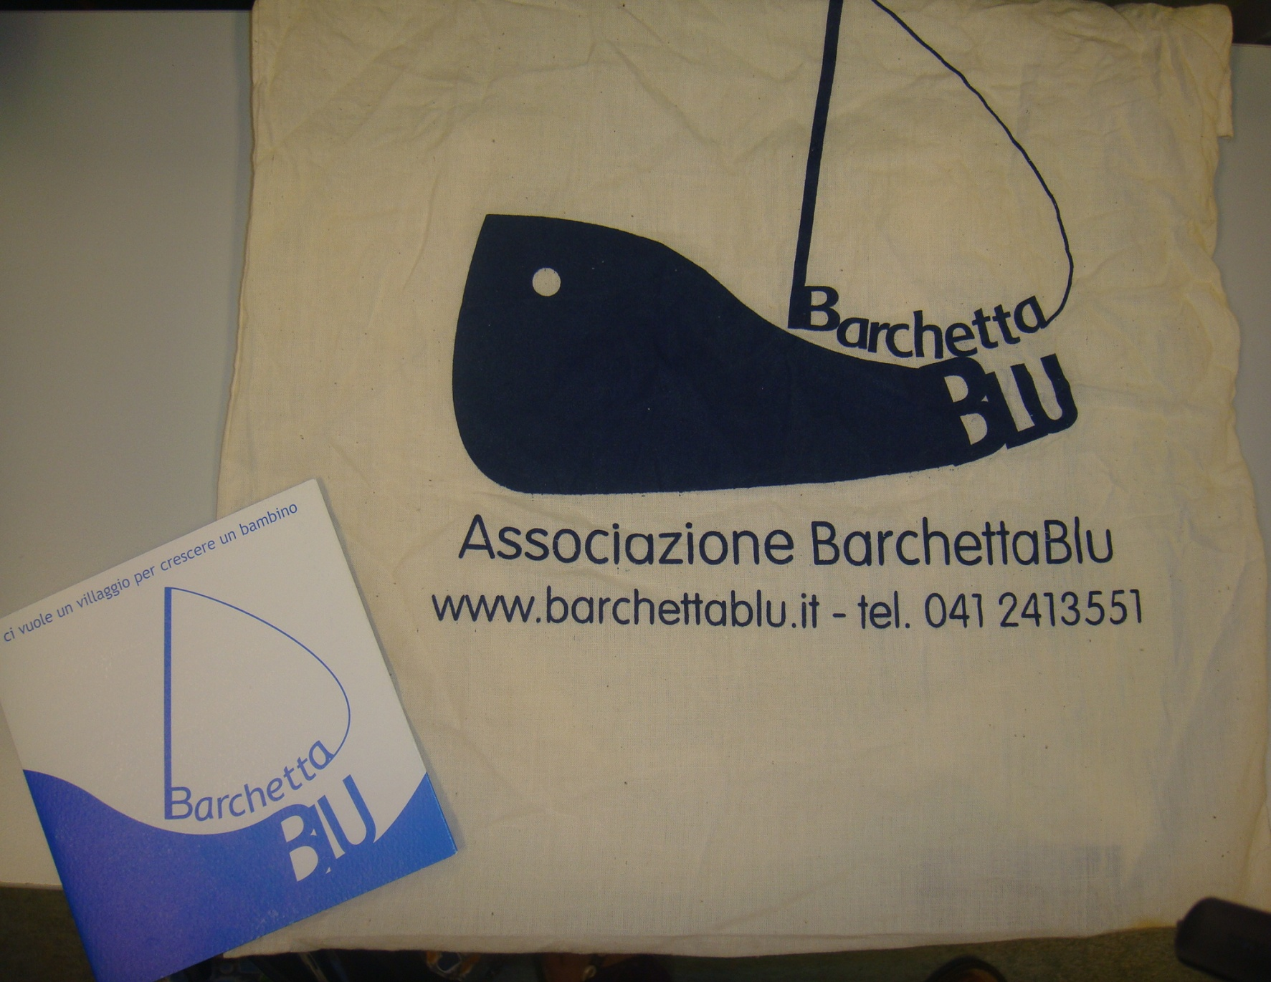
UNIVERSIDAD DE MONTERREY – ISPEF – UNIVERSIDAD DE FLORENCIA
Problemas de Aprendizaje: Lógica Emocional, Inteligencias Múltiples y Estilos Cognitivos en el Desarrollo Educativo de Aprendizaje
Mónica García Fernández 247452; Mariana Gabriela Peña García 167040;
Daniela Villarreal Zambrano 159260; Prof. Fausto Presutti

Slide 40
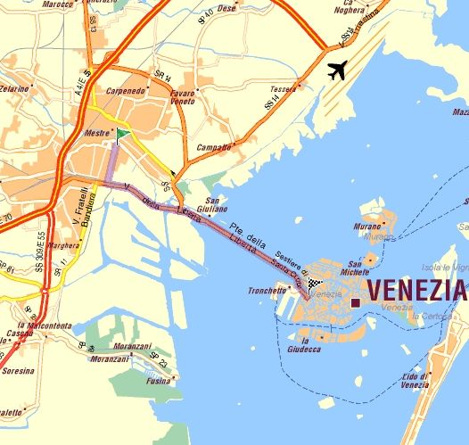
CONTEXTO EN EL QUE SE ENCUENTRA LA ASOCIACIÓN BARCHETTA BLU
UNIVERSIDAD DE MONTERREY – ISPEF – UNIVERSIDAD DE FLORENCIA
Problemas de Aprendizaje: Lógica Emocional, Inteligencias Múltiples y Estilos Cognitivos en el Desarrollo Educativo de Aprendizaje
Mónica García Fernández 247452; Mariana Gabriela Peña García 167040;
Daniela Villarreal Zambrano 159260; Prof. Fausto Presutti

Slide 41
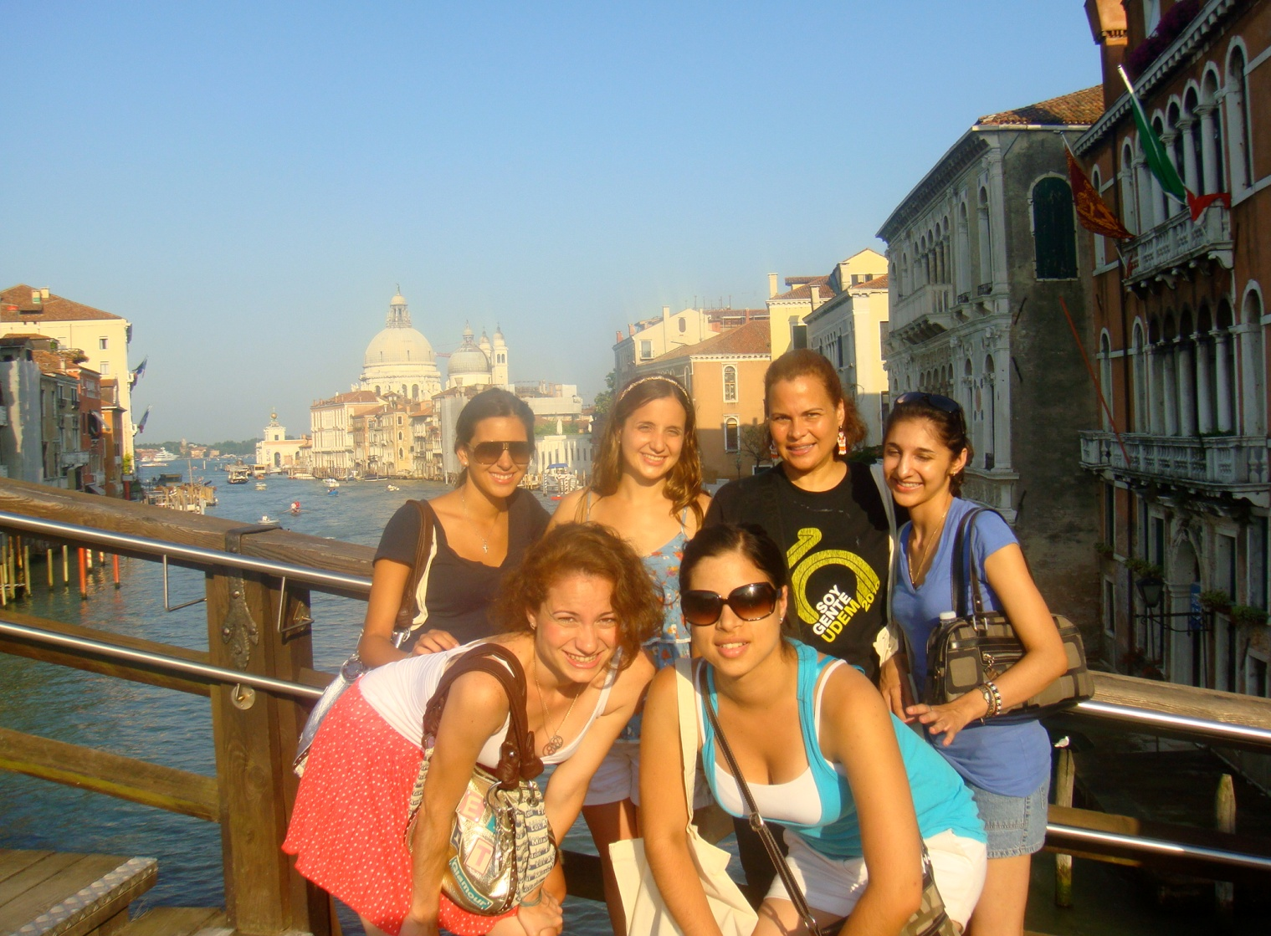
CAMINANDO POR VENECIA
UNIVERSIDAD DE MONTERREY – ISPEF – UNIVERSIDAD DE FLORENCIA
Problemas de Aprendizaje: Lógica Emocional, Inteligencias Múltiples y Estilos Cognitivos en el Desarrollo Educativo de Aprendizaje
Mónica García Fernández 247452; Mariana Gabriela Peña García 167040;
Daniela Villarreal Zambrano 159260; Prof. Fausto Presutti

Slide 42
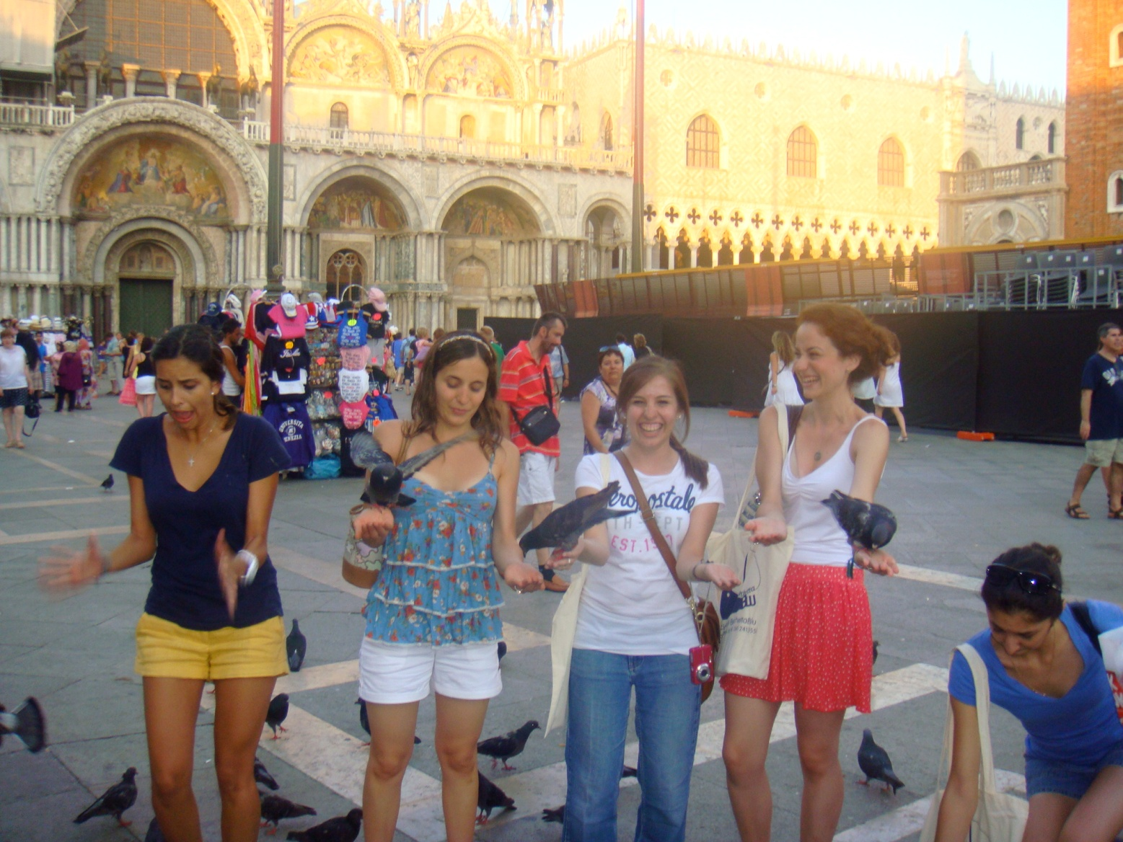
Plaza San Marcos
UNIVERSIDAD DE MONTERREY – ISPEF – UNIVERSIDAD DE FLORENCIA
Problemas de Aprendizaje: Lógica Emocional, Inteligencias Múltiples y Estilos Cognitivos en el Desarrollo Educativo de Aprendizaje
Mónica García Fernández 247452; Mariana Gabriela Peña García 167040;
Daniela Villarreal Zambrano 159260; Prof. Fausto Presutti

Slide 43
Paseo en Góndola con Mauro
UNIVERSIDAD DE MONTERREY – ISPEF – UNIVERSIDAD DE FLORENCIA
Problemas de Aprendizaje: Lógica Emocional, Inteligencias Múltiples y Estilos Cognitivos en el Desarrollo Educativo de Aprendizaje
Mónica García Fernández 247452; Mariana Gabriela Peña García 167040;
Daniela Villarreal Zambrano 159260; Prof. Fausto Presutti

Slide 44
Visita Romántica en Verona “Casa de Julieta”
UNIVERSIDAD DE MONTERREY – ISPEF – UNIVERSIDAD DE FLORENCIA
Problemas de Aprendizaje: Lógica Emocional, Inteligencias Múltiples y Estilos Cognitivos en el Desarrollo Educativo de Aprendizaje
Mónica García Fernández 247452; Mariana Gabriela Peña García 167040;
Daniela Villarreal Zambrano 159260; Prof. Fausto Presutti

Slide 45
Hard Rock !!!!!
UNIVERSIDAD DE MONTERREY – ISPEF – UNIVERSIDAD DE FLORENCIA
Problemas de Aprendizaje: Lógica Emocional, Inteligencias Múltiples y Estilos Cognitivos en el Desarrollo Educativo de Aprendizaje
Mónica García Fernández 247452; Mariana Gabriela Peña García 167040;
Daniela Villarreal Zambrano 159260; Prof. Fausto Presutti

Slide 46
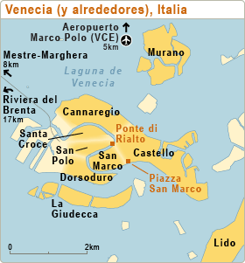
Visita a Murano
UNIVERSIDAD DE MONTERREY – ISPEF – UNIVERSIDAD DE FLORENCIA
Problemas de Aprendizaje: Lógica Emocional, Inteligencias Múltiples y Estilos Cognitivos en el Desarrollo Educativo de Aprendizaje
En un principio la actividad del cristal se realizaba en la isla de Venecia, sin embargo debido al riesgo de incendio, se ordenó que se trasladaran a la isla de Murano.
Mónica García Fernández 247452; Mariana Gabriela Peña García 167040;
Daniela Villarreal Zambrano 159260; Prof. Fausto Presutti

Slide 47
Fiesta del Redentore
UNIVERSIDAD DE MONTERREY – ISPEF – UNIVERSIDAD DE FLORENCIA
Problemas de Aprendizaje: Lógica Emocional, Inteligencias Múltiples y Estilos Cognitivos en el Desarrollo Educativo de Aprendizaje
“Il Redentore" es la fiesta más amada de los venecianos. Se celebra siempre el tercer fin de semana de Julio en honor a la exterminacion de la peste en Venecia en 1577.
Mónica García Fernández 247452; Mariana Gabriela Peña García 167040;
Daniela Villarreal Zambrano 159260; Prof. Fausto Presutti

Slide 48
Conclusión
UNIVERSIDAD DE MONTERREY – ISPEF – UNIVERSIDAD DE FLORENCIA
Problemas de Aprendizaje: Lógica Emocional, Inteligencias Múltiples y Estilos Cognitivos en el Desarrollo Educativo de Aprendizaje
Durante esta visita tuvimos la fortuna de poder conocer un centro para educar a los niños desde edades temprana.
Al tener esta experiencia, observamos que hay personas que se interesan por el bienestar y por lograr el desarrollo integral de los niños.
Esta Asociación nos gustó mucho porque ellos utilizaban materiales reciclados para hacer sus actividades, y esta clase de cosas se pueden implementar en las escuelas de México, ya que muchas veces la gente no tiene los recursos para estimular a los infantes, de la forma adecuada.
Mónica García Fernández 247452; Mariana Gabriela Peña García 167040;
Daniela Villarreal Zambrano 159260; Prof. Fausto Presutti

Slide 49
PARTE 2 – EXPERIENCIA: Test de Personalidad
UNIVERSIDAD DE MONTERREY – ISPEF – UNIVERSIDAD DE FLORENCIA
Problemas de Aprendizaje: Lógica Emocional, Inteligencias Múltiples y Estilos Cognitivos en el Desarrollo Educativo de Aprendizaje
Mónica García Fernández 247452; Mariana Gabriela Peña García 167040;
Daniela Villarreal Zambrano 159260; Prof. Fausto Presutti

Slide 50
TEST DE PERSONALIDAD
UNIVERSIDAD DE MONTERREY – ISPEF – UNIVERSIDAD DE FLORENCIA
Problemas de Aprendizaje: Lógica Emocional, Inteligencias Múltiples y Estilos Cognitivos en el Desarrollo Educativo de Aprendizaje
Edith Garza Villarreal
Edith Garza Villarreal 130677 Prof. Fausto Presutti

Slide 51
INTRODUCCIóN
UNIVERSIDAD DE MONTERREY – ISPEF – UNIVERSIDAD DE FLORENCIA
Problemas de Aprendizaje: Lógica Emocional, Inteligencias Múltiples y Estilos Cognitivos en el Desarrollo Educativo de Aprendizaje
Tenemos una bilógica:
Lógica de Conocimiento
Lógica de Imaginación
Existen dos modelos en la Ciencia de la Psicologia:
Cultural – Imaginaciòn (simbòlico)
Conocimiento– Ciencia
Edith Garza Villarreal 130677 Prof. Fausto Presutti

Slide 52
ÍNDICE
UNIVERSIDAD DE MONTERREY – ISPEF – UNIVERSIDAD DE FLORENCIA
Problemas de Aprendizaje: Lógica Emocional, Inteligencias Múltiples y Estilos Cognitivos en el Desarrollo Educativo de Aprendizaje
Introducción
Especificaciones
La Casa
El Árbol
Figura Humana en Lluvia
Edith Garza Villarreal 130677 Prof. Fausto Presutti

Slide 53
ESPECIFICACIONES
UNIVERSIDAD DE MONTERREY – ISPEF – UNIVERSIDAD DE FLORENCIA
Problemas de Aprendizaje: Lógica Emocional, Inteligencias Múltiples y Estilos Cognitivos en el Desarrollo Educativo de Aprendizaje
Los tests se basan en la Teoria de Freud: Ello, Yo y Superyo
Se sabe que todos tenemos una
personalidad interior distinta al exterior
Incluye:
LA CASA
EL ARBOL
LA FUIGURA HUMANA EN LLUVIA
Edith Garza Villarreal 130677 Prof. Fausto Presutti

Slide 54
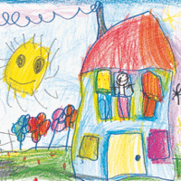
LA CASA
Símbolo de la Familia
Lógica de Conocimiento: No se puede interpretar
Lógica Imaginativa / Simbólica: yo social y la familia
Ejemplos:
Arbol: represtenta protecciòn
Tejido en el techo: fantasia
Flores: afecto (dentro o fuera)
Sol: felicidad
Pajaros: libertad
Balcon
Juegos (ej. Columpio)
UNIVERSIDAD DE MONTERREY – ISPEF – UNIVERSIDAD DE FLORENCIA
Problemas de Aprendizaje: Lógica Emocional, Inteligencias Múltiples y Estilos Cognitivos en el Desarrollo Educativo de Aprendizaje
Edith Garza Villarreal 130677 Prof. Fausto Presutti

Slide 55
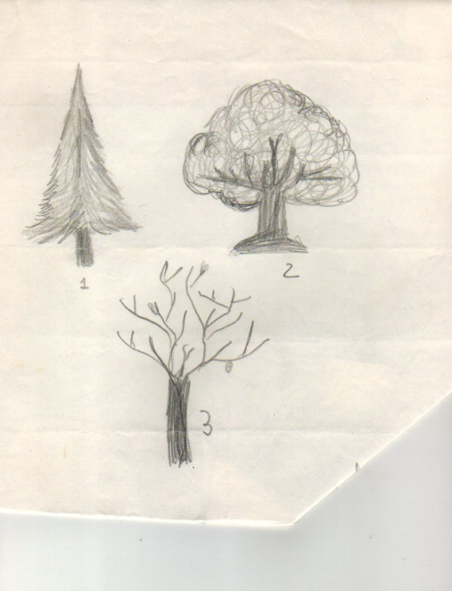
EL ÁRBOL
UNIVERSIDAD DE MONTERREY – ISPEF – UNIVERSIDAD DE FLORENCIA
Problemas de Aprendizaje: Lógica Emocional, Inteligencias Múltiples y Estilos Cognitivos en el Desarrollo Educativo de Aprendizaje
Símbolo: YO REAL
El simbolo de la personalidad profunda de la persona
Ejemplos:
Flores: Afecto
Hoyos en el tronco: Una marca del pasado
Pajaros: libertad
Sol: felicidad
Frutos: realizaciòn
Animales en el tronco: vida
Nido
Edith Garza Villarreal 130677 Prof. Fausto Presutti

Slide 56
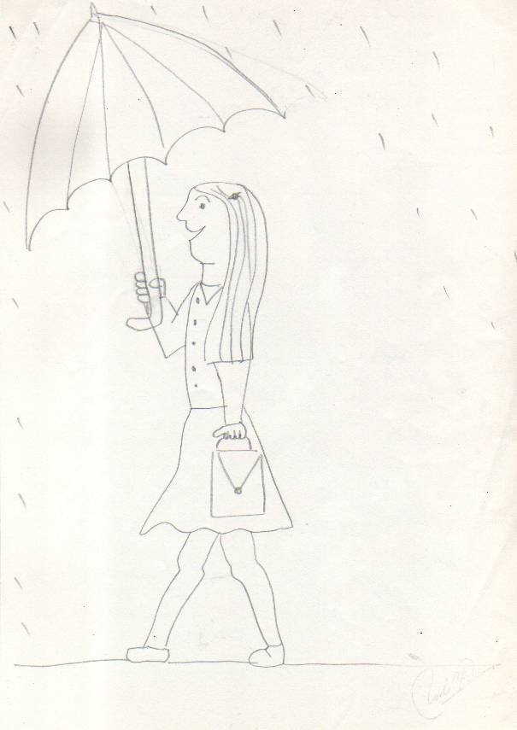
FIGURA HUMANA EN LA LLUVIA
UNIVERSIDAD DE MONTERREY – ISPEF – UNIVERSIDAD DE FLORENCIA
Problemas de Aprendizaje: Lógica Emocional, Inteligencias Múltiples y Estilos Cognitivos en el Desarrollo Educativo de Aprendizaje
Símbolo de la figura humana: YO REAL
Lo que esta dentro del Universo Psíquico de la peronsa
Símbolo de la lluvia: ESTRÉS
El yo real en una situación de estrés
Ejemplos:
Tamano de las gotas
Paraguas
Sol / arcoiris
Trayecto de lluvia
Flores
PretecciÓn contra la lluvia (ej. Impremiable)
charco
Edith Garza Villarreal 130677 Prof. Fausto Presutti

Slide 57
PARTE 3 – Red de Aprendizaje
UNIVERSIDAD DE MONTERREY – ISPEF – UNIVERSIDAD DE FLORENCIA
Problemas de Aprendizaje: Lógica Emocional, Inteligencias Múltiples y Estilos Cognitivos en el Desarrollo Educativo de Aprendizaje
Mónica García Fernández 247452; Mariana Gabriela Peña García 167040;
Daniela Villarreal Zambrano 159260; Edith Garza Villarreal 130677 Prof. Fausto Presutti

Slide 58
TRABAJO EN RED: BIBLIOTECA DEL INSTITUTO DE LOS INOCETES
ISPEF – UNIVERSIDAD DE MONTERREY – UNIVERSIDAD DE FLORENCIA
DIVISIÓN DE EDUCACIÓN Y HUMANIDADES
DEPARTAMENTO DE HUMANIDADES
Mónica García Fernández 247452; Mariana Gabriela Peña García 167040;
Daniela Villarreal Zambrano 159260; Edith Garza Villarreal 130677 Prof. Fausto Presutti

Slide 59
Introducción
UNIVERSIDAD DE MONTERREY – ISPEF – UNIVERSIDAD DE FLORENCIA
Problemas de Aprendizaje: Lógica Emocional, Inteligencias Múltiples y Estilos Cognitivos en el Desarrollo Educativo de Aprendizaje
Servidores de red en el ámbito educativo sirven para almanezar grandes cantidades de datos en una ubicación centraliziada y así ponerlos en disposición de usuarios quienes no tienen la oportunidad de acudir personalmente a la biblioteca presencialmente.
Los beneficios de tal servidor es la capacidad de compartir información educativa rápidamente y de una manera económica.
Se puede decir que trabajar en red puede brindar la unión de fuerzas para alcanzar metas y llegar a información que comúnmente es difícil encontrar por otro lado.
Mónica García Fernández 247452; Mariana Gabriela Peña García 167040;
Daniela Villarreal Zambrano 159260; Edith Garza Villarreal 130677 Prof. Fausto Presutti

Slide 60
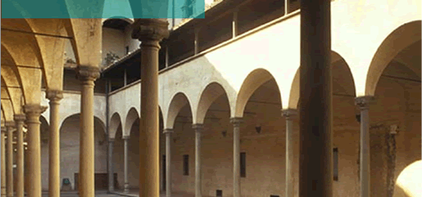
BIBLIOTECA INNOCENTI
UNIVERSIDAD DE MONTERREY – ISPEF – UNIVERSIDAD DE FLORENCIA
Problemas de Aprendizaje: Lógica Emocional, Inteligencias Múltiples y Estilos Cognitivos en el Desarrollo Educativo de Aprendizaje
La Biblioteca Biblioteca Innocenti se estableció en 2001 como resultado de un proyecto de cooperación entre el UNICEF Innocenti Research Centre and the Istituto degli Innocenti.
La biblioteca está situada en el interior del viejo Ospedale degli Innocenti, en el corazón de Florencia, que ofrece a su público una gran cantidad de alrededor de 19.000 documentos sobre la infancia y la adolescencia.
http://www.unicef-irc.org/
http://www.biblioteca.istitutodeglinnocenti.it
Mónica García Fernández 247452; Mariana Gabriela Peña García 167040;
Daniela Villarreal Zambrano 159260; Edith Garza Villarreal 130677 Prof. Fausto Presutti

Slide 61
METODOLOGÍA DE BÚSQUEDA
UNIVERSIDAD DE MONTERREY – ISPEF – UNIVERSIDAD DE FLORENCIA
Problemas de Aprendizaje: Lógica Emocional, Inteligencias Múltiples y Estilos Cognitivos en el Desarrollo Educativo de Aprendizaje
PASO 1: Entrar al sitio de internet : http://www.biblioteca.istitutodeglinnocenti.it/
Mónica García Fernández 247452; Mariana Gabriela Peña García 167040;
Daniela Villarreal Zambrano 159260; Edith Garza Villarreal 130677 Prof. Fausto Presutti

Slide 62
UNIVERSIDAD DE MONTERREY – ISPEF – UNIVERSIDAD DE FLORENCIA
Problemas de Aprendizaje: Lógica Emocional, Inteligencias Múltiples y Estilos Cognitivos en el Desarrollo Educativo de Aprendizaje
PASO 2: Hacer cick en “Cataloghi” que se encuentra en el márgen izquierdo de la página principal.
Mónica García Fernández 247452; Mariana Gabriela Peña García 167040;
Daniela Villarreal Zambrano 159260; Edith Garza Villarreal 130677 Prof. Fausto Presutti

Slide 63
UNIVERSIDAD DE MONTERREY – ISPEF – UNIVERSIDAD DE FLORENCIA
Problemas de Aprendizaje: Lógica Emocional, Inteligencias Múltiples y Estilos Cognitivos en el Desarrollo Educativo de Aprendizaje
PASO 3: En esta página existen dos opciones de catálogos: el del Innocenti Research Centre dell’ UNICEF (documentaciones de todo el mundo), y el catálogo único dell’istituto degli Innocenti (documentacinoes sólo de Italia).
Ambos catálogos consisten de un sistema documental del Centro Nacional de
Documentación y
Análisis de la Niñez
y la Adolescencia.
Se explicará la metodología para el catálogo del dell’istituto degli Innocenti
* Recordar que la metodología para el catálogo del Innocenti Research Centre dell’ UNICEF es igual.
Mónica García Fernández 247452; Mariana Gabriela Peña García 167040;
Daniela Villarreal Zambrano 159260; Edith Garza Villarreal 130677 Prof. Fausto Presutti

Slide 64
UNIVERSIDAD DE MONTERREY – ISPEF – UNIVERSIDAD DE FLORENCIA
Problemas de Aprendizaje: Lógica Emocional, Inteligencias Múltiples y Estilos Cognitivos en el Desarrollo Educativo de Aprendizaje
PASO 4: Una vez en la página de búsqueda se puede introducir una palabra clave o frase que desee. Por ejemplo: “ Disturbi dell’ apprendimiento”
** Se le da la opción de cambiar el idioma si es necesario.
Hacer Click para la opción de “Búsqueda Avanzada”
Mónica García Fernández 247452; Mariana Gabriela Peña García 167040;
Daniela Villarreal Zambrano 159260; Edith Garza Villarreal 130677 Prof. Fausto Presutti

Slide 65
UNIVERSIDAD DE MONTERREY – ISPEF – UNIVERSIDAD DE FLORENCIA
Problemas de Aprendizaje: Lógica Emocional, Inteligencias Múltiples y Estilos Cognitivos en el Desarrollo Educativo de Aprendizaje
PASO 5: Seleccionar el artículo relacionado con el tema que se ajuste mejor a las necesidades de investigación.
Mónica García Fernández 247452; Mariana Gabriela Peña García 167040;
Daniela Villarreal Zambrano 159260; Edith Garza Villarreal 130677 Prof. Fausto Presutti

Slide 66
CONCLUSIONES
UNIVERSIDAD DE MONTERREY – ISPEF – UNIVERSIDAD DE FLORENCIA
Problemas de Aprendizaje: Lógica Emocional, Inteligencias Múltiples y Estilos Cognitivos en el Desarrollo Educativo de Aprendizaje
Italia es un país que se caracteriza por sus iniciativas en investigaación, innovación y aplicación de programas pilotos. Por lo anterior, es importante destacar que los documentos oficiales facilitados pueden ser útiles para enrriquecer los contenidos de Tesis, nuevas propuestas, etc, ampleando así la visión educativa al implementar resultados de documentación Internacionales.
Establecer una red de comunidad es entonces, un aspecto clave para el crecimiento de Instituciones, proyectos y formación profesional que abre las puertas para el incremento de fundamentos que validen las nuevas ideas y propuestas.
Mónica García Fernández 247452; Mariana Gabriela Peña García 167040;
Daniela Villarreal Zambrano 159260; Edith Garza Villarreal 130677 Prof. Fausto Presutti

Slide 67
UNIVERSIDAD DE MONTERREY – ISPEF – UNIVERSIDAD DE FLORENCIA
Problemas de Aprendizaje: Lógica Emocional, Inteligencias Múltiples y Estilos Cognitivos en el Desarrollo Educativo de Aprendizaje
Mónica García Fernández 247452; Mariana Gabriela Peña García 167040;
Daniela Villarreal Zambrano 159260; Edith Garza Villarreal 130677 Prof. Fausto Presutti

Slide 68
PARTE 4 – Publicaciones de Educación y Didáctica del I.S.P.E.F.
UNIVERSIDAD DE MONTERREY – ISPEF – UNIVERSIDAD DE FLORENCIA
Problemas de Aprendizaje: Lógica Emocional, Inteligencias Múltiples y Estilos Cognitivos en el Desarrollo Educativo de Aprendizaje
Mónica García Fernández 247452; Mariana Gabriela Peña García 167040;
Daniela Villarreal Zambrano 159260; Edith Garza Villarreal 130677 Prof. Fausto Presutti

Slide 69
Acceso a la página de internet del i.s.p.e.f.
ISPEF – UNIVERSIDAD DE MONTERREY – UNIVERSIDAD DE FLORENCIA
DIVISIÓN DE EDUCACIÓN Y HUMANIDADES
DEPARTAMENTO DE HUMANIDADES
Problemas del Aprendizaje
Prof. Fausto Presutti
Daniela Villarreal
Mónica García
Mariana Peña
Edith Garza
Florencia, Italia; 21 de julio de 2010

Slide 70
Introducción
ISPEF – UNIVERSIDAD DE MONTERREY – UNIVERSIDAD DE FLORENCIA
DIVISIÓN DE EDUCACIÓN Y HUMANIDADES
DEPARTAMENTO DE HUMANIDADES
En la siguiente presentación se podrán ver los pasos a seguir para poder comprar un libro dentro de la pagina del ISPEF.
Todo esto anterior, es con el objetivo de contar con información que nos permita incrementar credibilidad en nuestros proyectos, así como completar con información valiosa nuestros trabajos.
Mónica García Fernández 247452; Mariana Gabriela Peña García 167040;
Daniela Villarreal Zambrano 159260; Edith Garza Villarreal 130677 Prof. Fausto Presutti

Slide 71
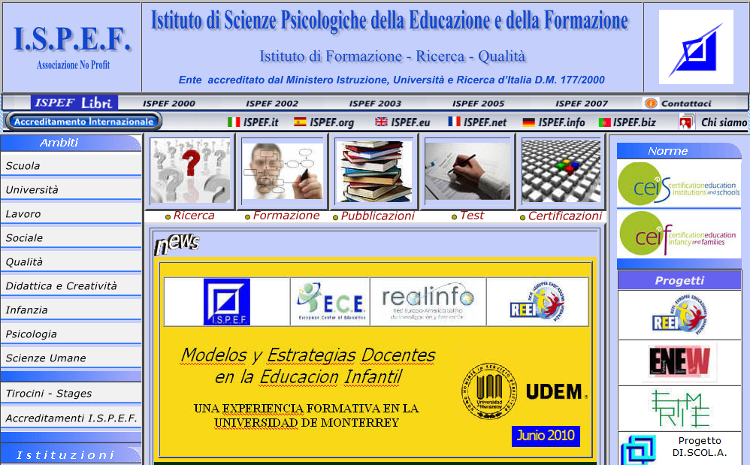
Paso 1: Teclear la pagina: www.ispef.org www.ispef.it
ISPEF – UNIVERSIDAD DE MONTERREY – UNIVERSIDAD DE FLORENCIA
DIVISIÓN DE EDUCACIÓN Y HUMANIDADES
DEPARTAMENTO DE HUMANIDADES
Mónica García Fernández 247452; Mariana Gabriela Peña García 167040;
Daniela Villarreal Zambrano 159260; Edith Garza Villarreal 130677 Prof. Fausto Presutti

Slide 72
Para comprar el libro o ver las reseñas de los libros
ISPEF – UNIVERSIDAD DE MONTERREY – UNIVERSIDAD DE FLORENCIA
DIVISIÓN DE EDUCACIÓN Y HUMANIDADES
DEPARTAMENTO DE HUMANIDADES
Paso 2: Dar clic en la palabra libros, ubicado bajo el logo de la ISPEF.
Mónica García Fernández 247452; Mariana Gabriela Peña García 167040;
Daniela Villarreal Zambrano 159260; Edith Garza Villarreal 130677 Prof. Fausto Presutti

Slide 73
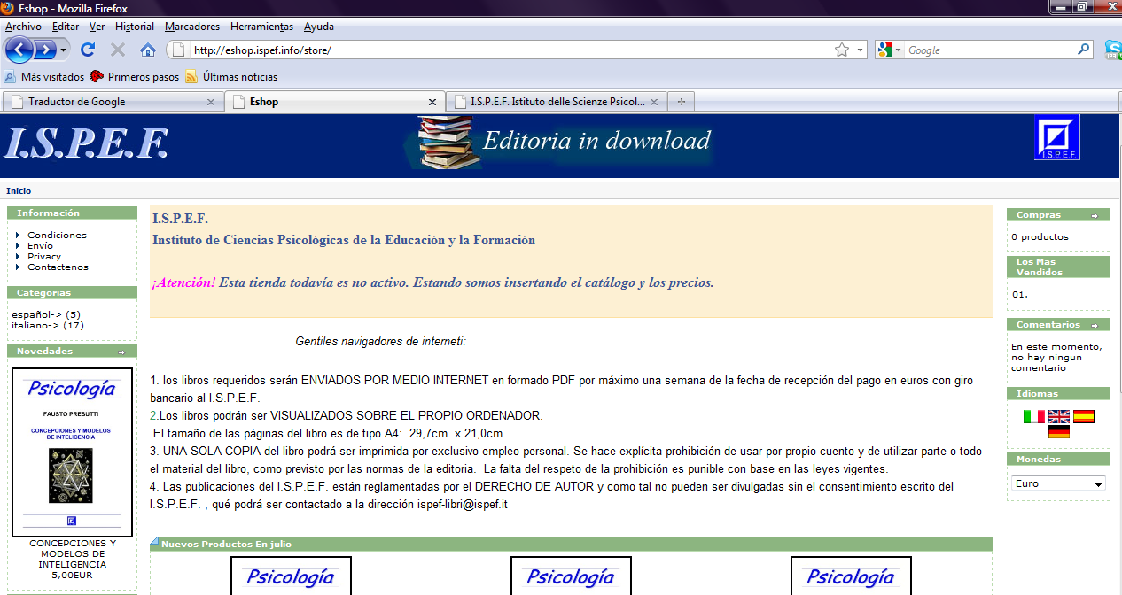
ISPEF – UNIVERSIDAD DE MONTERREY – UNIVERSIDAD DE FLORENCIA
DIVISIÓN DE EDUCACIÓN Y HUMANIDADES
DEPARTAMENTO DE HUMANIDADES
Para comprar el libro o ver las reseñas de los libros
Paso 3: Si quiere buscar el libro, escriba el nombre en Búsqueda Rápida
Mónica García Fernández 247452; Mariana Gabriela Peña García 167040;
Daniela Villarreal Zambrano 159260; Edith Garza Villarreal 130677 Prof. Fausto Presutti

Slide 74
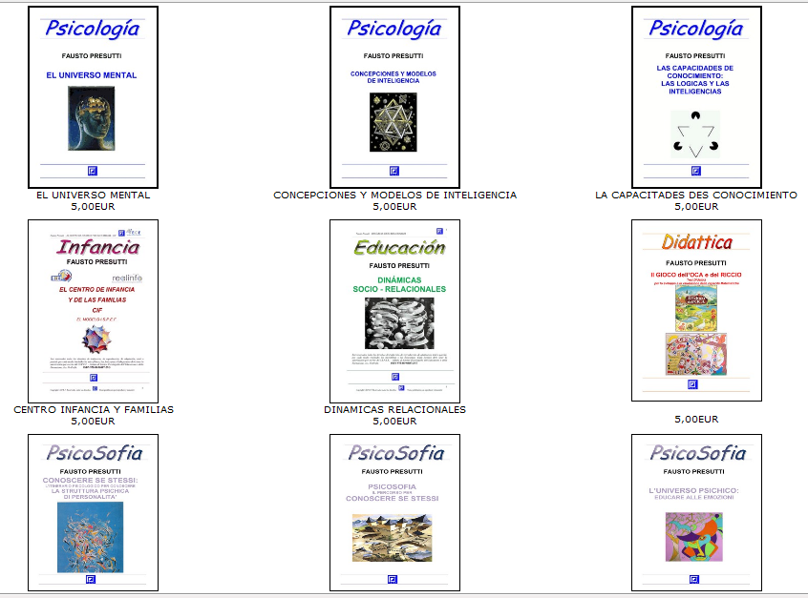
Para comprar el libro o ver las reseñas de los libros
ISPEF – UNIVERSIDAD DE MONTERREY – UNIVERSIDAD DE FLORENCIA
DIVISIÓN DE EDUCACIÓN Y HUMANIDADES
DEPARTAMENTO DE HUMANIDADES
Paso 4: Aparecerán las portadas de algunos libros recientes o del que busque, escogerá uno si es el que busca y podrá ver las reseñas de estos libros.
Paso 5: Si decide comprarlo deberá dale clic a la portada del libro que desee.
Mónica García Fernández 247452; Mariana Gabriela Peña García 167040;
Daniela Villarreal Zambrano 159260; Edith Garza Villarreal 130677 Prof. Fausto Presutti

Slide 75
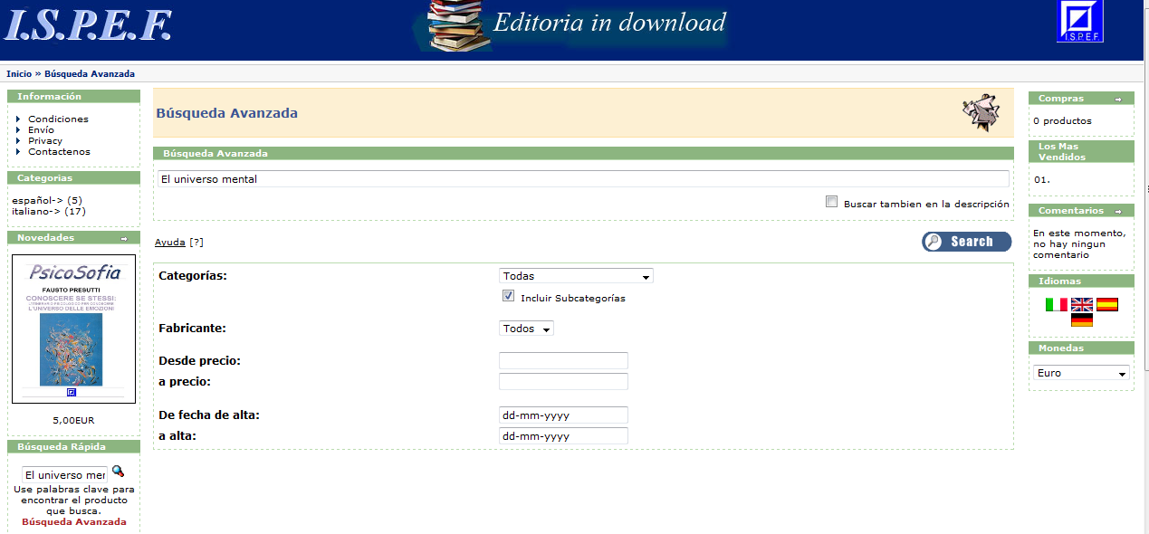
Para comprar el libro o ver las reseñas de los libros
ISPEF – UNIVERSIDAD DE MONTERREY – UNIVERSIDAD DE FLORENCIA
DIVISIÓN DE EDUCACIÓN Y HUMANIDADES
DEPARTAMENTO DE HUMANIDADES
Paso 6: Si desea buscar un libro con más detalle, también aparece la Búsqueda Avanzada.
Mónica García Fernández 247452; Mariana Gabriela Peña García 167040;
Daniela Villarreal Zambrano 159260; Edith Garza Villarreal 130677 Prof. Fausto Presutti

Slide 76
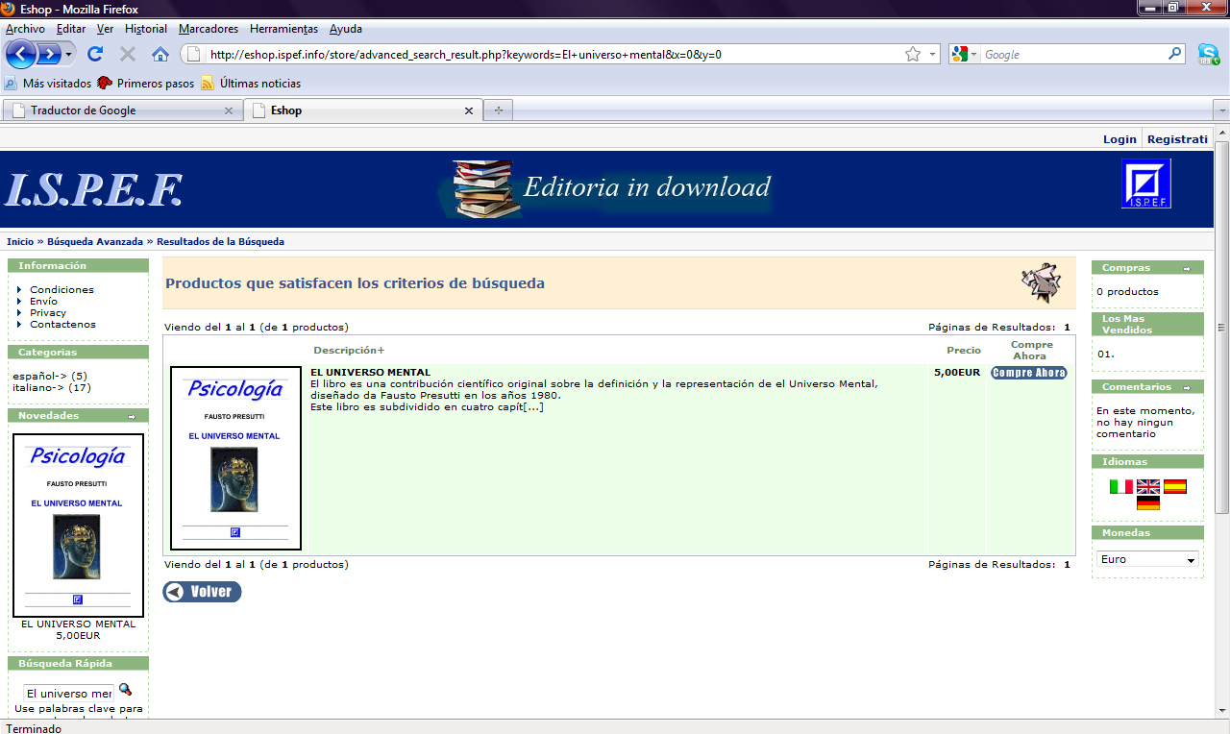
Para comprar el libro o ver las reseñas de los libros
ISPEF – UNIVERSIDAD DE MONTERREY – UNIVERSIDAD DE FLORENCIA
DIVISIÓN DE EDUCACIÓN Y HUMANIDADES
DEPARTAMENTO DE HUMANIDADES
Paso 7: Aparecerá la portada del libro que se buscaba, así como las reseñas (Descripción), los autores, la cantidad de páginas y su costo.
Por lo que usted decidirá si compra el producto.
Mónica García Fernández 247452; Mariana Gabriela Peña García 167040;
Daniela Villarreal Zambrano 159260; Edith Garza Villarreal 130677 Prof. Fausto Presutti

Slide 77
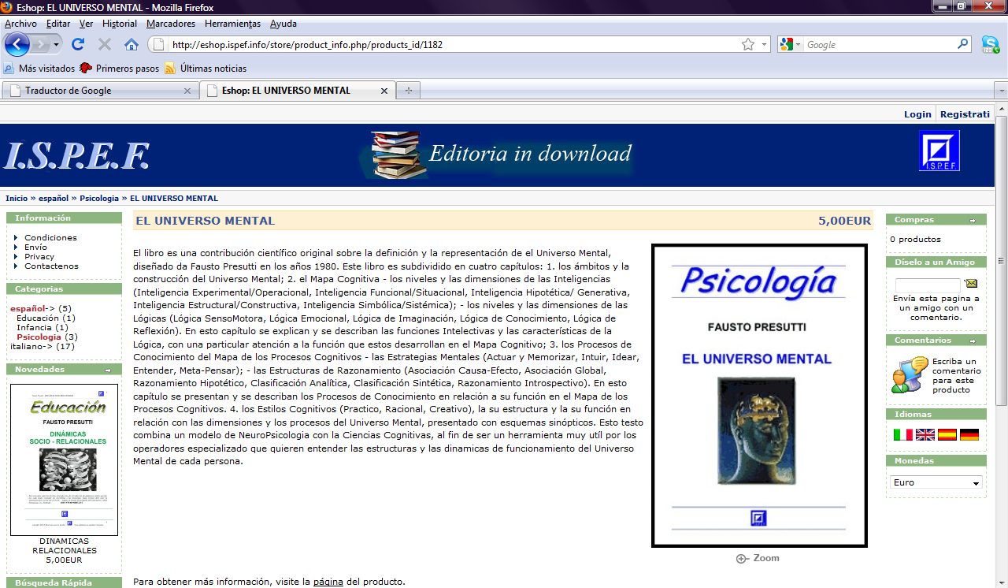
Para comprar el libro o ver las reseñas de los libros
ISPEF – UNIVERSIDAD DE MONTERREY – UNIVERSIDAD DE FLORENCIA
DIVISIÓN DE EDUCACIÓN Y HUMANIDADES
DEPARTAMENTO DE HUMANIDADES
Paso 8: Si desea una explicación más detallada del libro, solo dé clic sobre la portada y le aparecerá la reseña completa del libro
Mónica García Fernández 247452; Mariana Gabriela Peña García 167040;
Daniela Villarreal Zambrano 159260; Edith Garza Villarreal 130677 Prof. Fausto Presutti

Slide 78
PARTE 5 – Conclusiones Grupales Finales
UNIVERSIDAD DE MONTERREY – ISPEF – UNIVERSIDAD DE FLORENCIA
Problemas de Aprendizaje: Lógica Emocional, Inteligencias Múltiples y Estilos Cognitivos en el Desarrollo Educativo de Aprendizaje
Mónica García Fernández 247452; Mariana Gabriela Peña García 167040;
Daniela Villarreal Zambrano 159260; Edith Garza Villarreal 130677 Prof. Fausto Presutti

Slide 79
Conclusión Grupal Final
ISPEF – UNIVERSIDAD DE MONTERREY – UNIVERSIDAD DE FLORENCIA
DIVISIÓN DE EDUCACIÓN Y HUMANIDADES
DEPARTAMENTO DE HUMANIDADES
Al haber realizado este trabajo, observamos como equipo que es de gran importancia saber cómo buscar los libros adecuados para terminar nuestros trabajos. Así mismo, al ser nosotras de otra parte del mundo, tenemos la facilidad de accesar a estos libros que están a bajo costo y que nos ayudarán a mejorar nuestros aprendizajes.
Mónica García Fernández 247452; Mariana Gabriela Peña García 167040;
Daniela Villarreal Zambrano 159260; Edith Garza Villarreal 130677 Prof. Fausto Presutti

